Slide 1
Ернест Хемінгуей (1899-1961 рр.)

Slide 2
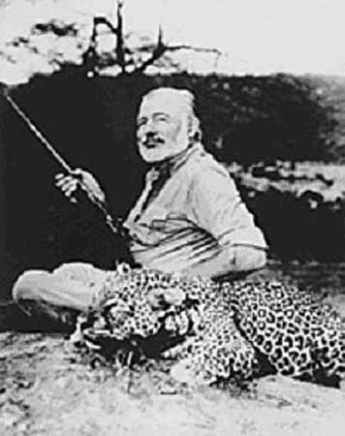
Ернест Міллер Хемінгуей народився 21 липня 1899 р. в містечку Оук-Парк у передмісті Чикаго. Він був другим із шести дітей лікаря Кларенса Едмунда Хемінгуея та його дружини Грейс Ернестіні Холл. Батько захоплювався природою, полюванням, рибною ловлею. Мати — музикою, їх син успадкував від матері любов до мистецтва, артистизм, почуття ритму (воно пізніше стало однією з особливостей його прози), які своєрідно поєднувалися з любов'ю до природи, мисливства та спорту. Він отримував насолоду, слухаючи музику, захоплювався живописом, багато читав і не уявляв собі життя без рибалки, полювання, без лісів, гір і моря.

Slide 3
У школі йому все давалося легко. Улюбленець учителів, він дивував їх своїми нестандартними творами. Юнак захоплювався літературою, дуже багато читав. У школі він набув перших навиків роботи журналіста: був репортером і редактором шкільної газети, опублікував понад 30 статей, заміток, друкувався в шкільному літературному журналі. Ернест закінчив школу 1917 р. і, попри бажання батьків, відмовився продовжувати навчання далі. Він збайдужів до науки і книг, його вабило до себе життя, повне пригод і небезпек, яке і стало його "університетами". Хемінгуей хотів навчитися писати про все, що бачив, про що довідався, тому почав працювати в газеті. Ця праця була доброю школою для початківця.
Письмовий стіл Ернеста Хемінгуея

Slide 4
Коли Америка вступила в першу світову війну, Хемінгуей рвався на фронт, але через поганий зір (око було ушкоджене під час занять боксом) йому відмовили. Тоді юнак попросив зарахувати його до Червоного Хреста, і він як водій медичної машини отримав призначення в Європу. Там він, прагнучи бути ближче до фронту, опинився в Італії, де своєю машиною їздив на передову. Під час одного з таких виїздів він був декілька разів важко поранений в ноги. Завдяки мистецтву лікарів Хемінгуей одужав, але після повернення додому перебував у пригніченому стані. Більшість дослідників та рідні схильні вважати, що ця депресія була наслідком війни і поранення. Вони назавжди травмували свідомість письменника, він не спав ночами, згадуючи війну, багато говорив про її жорстокі безглуздя. За участь у війні, за мужність і відвагу він був нагороджений військовим хрестом та срібною медаллю (найвищою нагородою Італії для іноземців).

Slide 5
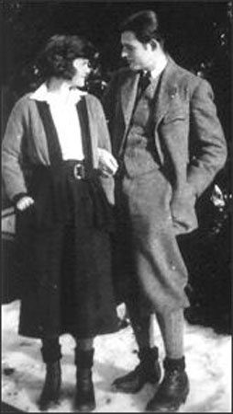
Заради свого товариша , італійського снайпера , який був поранений , Ернест витримав 12 операцій . На його тілі було 227 поранень . Цей трагічний епізод фронтового життя мав несподіваний своїм продовженням любовну історію , пережиту Ернестом під час лікування у шпиталі. Її героїнею була медсестра Агнеса фон Куровські. Їхні взаємини були художньо переосмислені письменником у його романі “Прощавай , зброє!”

Slide 6
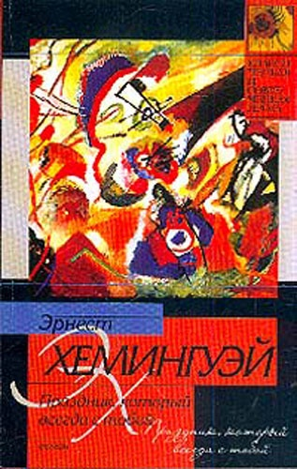
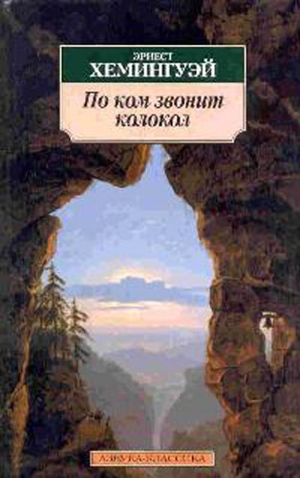
Першими своїми публікаціями Хемінгуей заявив про себе як про оригінального митця. Збірка оповідань "В наш час", опублікована 1925 р., є своєрідним циклом новел, об'єднаних одним героєм - Ніком Адамсом, що увібрав у себе багато рис самого автора. Цю публікацію можна назвати прологом до зрілої творчості Хемінгуея.
Справжній успіх прийшов до письменника після того, як він опублікував свій перший роман "І сонце сходить" (друга назва -"Фієста").
Спрямування наступного роману Хемінгуея «Прощавай, зброє!» (1929) — гуманістичне заперечення війни, антимілітаристський характер. У 30-х роках він видав також художньо-нарисові книжки: «Смерть пополудні», «Зелені узгір'я Африки». А свій соціально-психологічний твір про рибалку Гаррі Лефгана, котрий намагається боротися з ворожим йому світом багатіїв, «Маєш і не маєш» Хемінгуей пише під впливом подій економічної кризи у США.
У роки громадянської війни в Іспанії Хемінгуей провів багато місяців в оточеному Мадриді і на фронті, написав низку нарисів та статей про героїчних іспанських республіканців, п'єсу «П'ята колона» і роман «По кому подзвін» (1940), в яких розповідав про криваві та трагічні роки громадянської війни. Герой цього твору (як і в більшості творів письменника) — американець, який живе і діє на чужині.

Slide 7
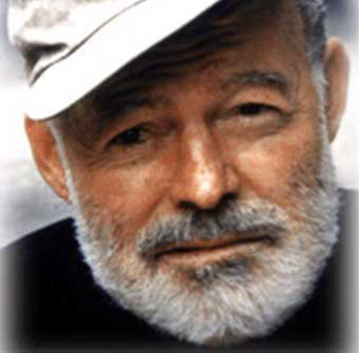
Хемінгуей був людиною неординарною, фізично витривалою, мужньою, сильною. У 60-річному віці він мав зріст 185 см, 90 кг ваги, міг поцілити з пістолета на відстані півсотні метрів у цигарку, яка була в роті когось із знайомих; в молоді роки він вистояв раунди проти чемпіона важкої ваги; входив у клітку з левами; був непоганим спринтером, умів, ніби справжній матадор, убити бика, був прекрасним гірськолижником, плавцем, снайпером, рибалкою.

Slide 8
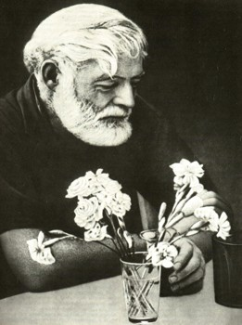
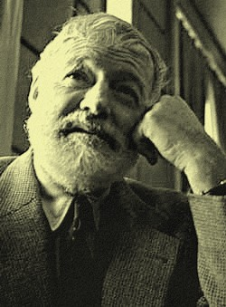
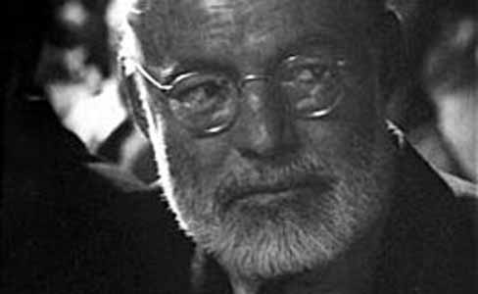
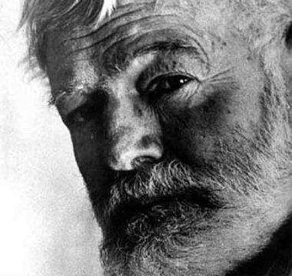
У повоєнний час письменник видав оповідання і невеликий роман про другу світову війну «За рікою у затінку дерев». У цей період американська література була в занепаді, її виводить із цього стану саме Хемінгуей — у 1952 році він пише філософську повість «Старий і море», за яку одержав Нобелівську премію. Цей твір мав нечуваний успіх, він розпродався за 48 годин у кількості 5 мільйонів 435 тисяч примірників.

Slide 9
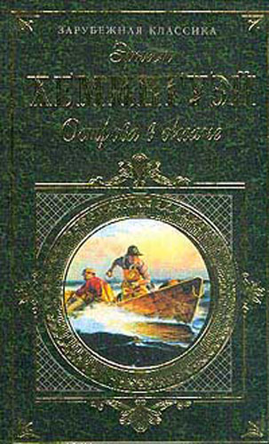
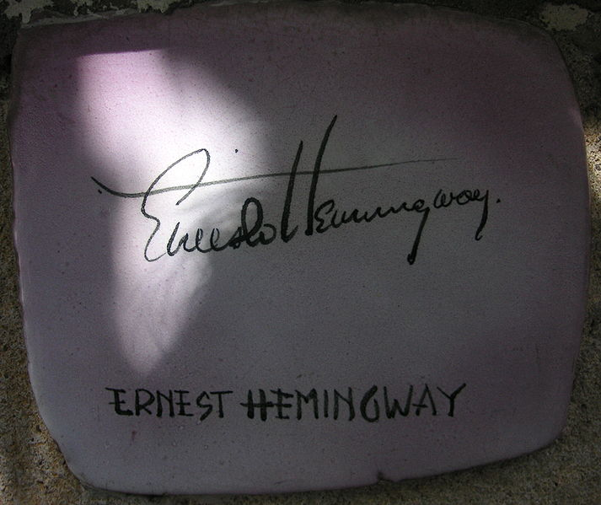
Довгий період Хемінгуей жив на Кубі (1939-1960) в містечку Сант-Франціско де Паула, неподалік від Гавани. Тяжка хвороба, неможливість плідно працювати, невдоволення політичною ситуацією у США на початку 50-х років — так званою «холодною війною» — призводять письменника до депресії. В 1960 році він повертається у США. Його лікують, але невдало, і в 1961 році у пориві відчаю він пострілом із вінчестера покінчив із життям.
По смерті Хемінгуея виходили твори, які лишилися в рукописах: «Свято, яке завжди з тобою» — книга спогадів, незакінчений роман «Острови в океані».

